Slide 1
Projection Orthogonale

Slide 2
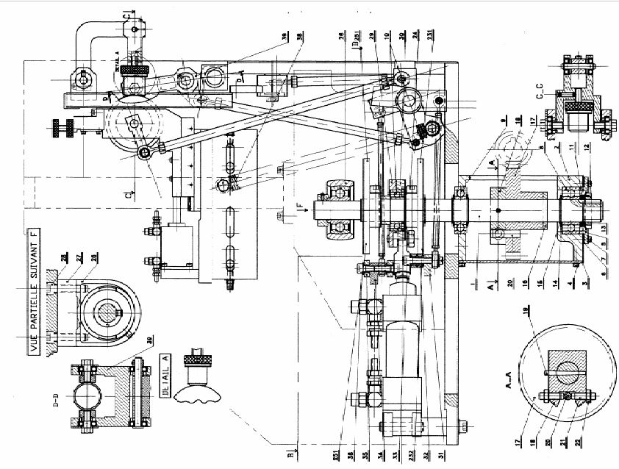
Projection Orthogonale

Slide 3

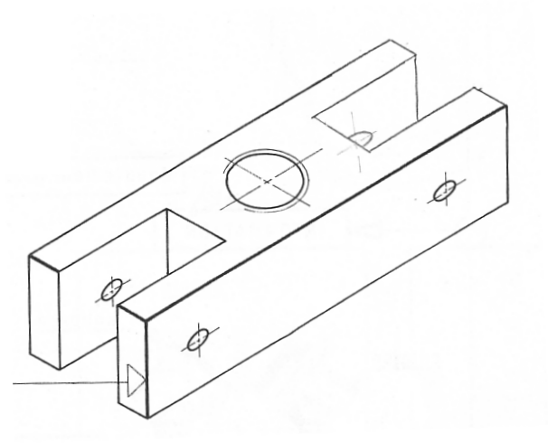
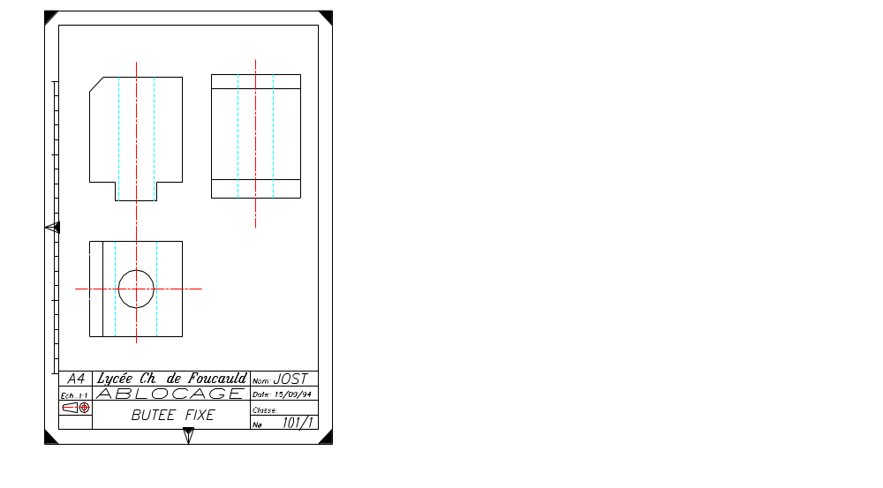
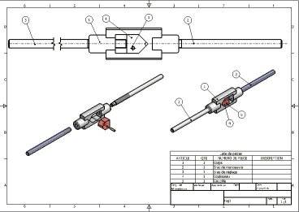
Différents dessins

Slide 4
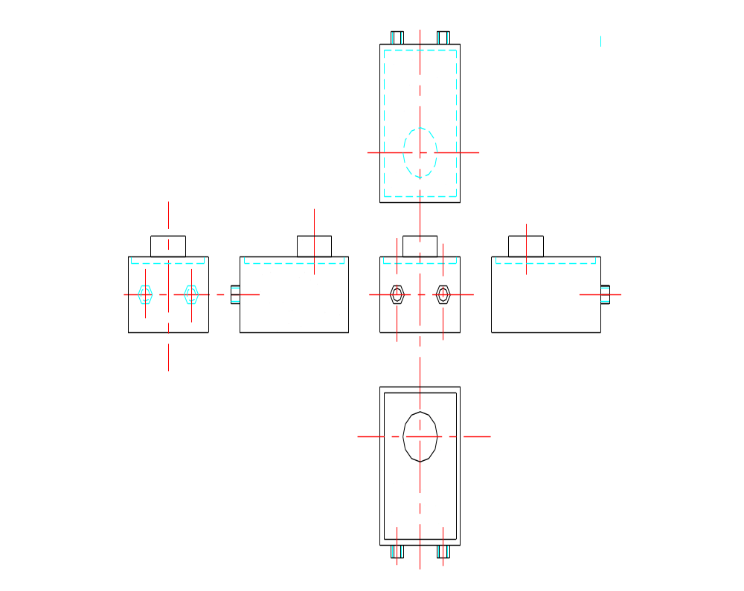
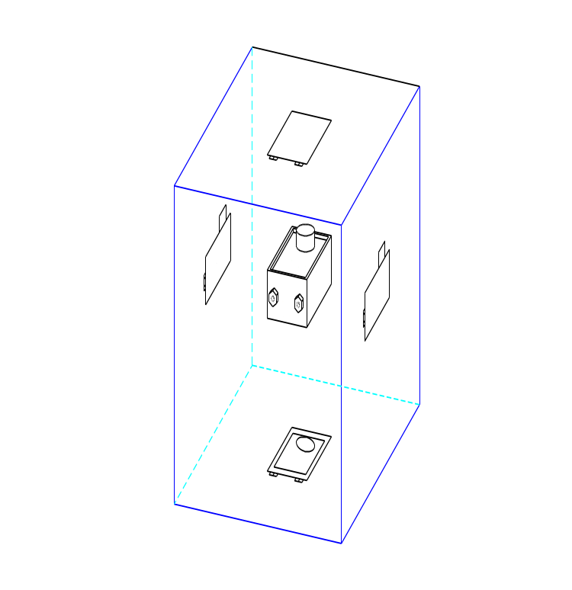
Projection orthogonale Européenne

Slide 5
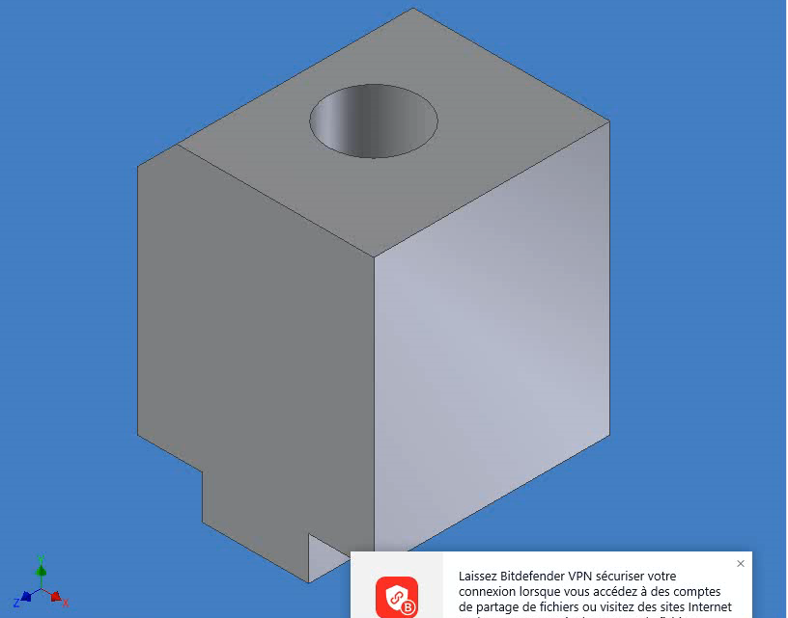
Représentation orthogonale

Slide 6
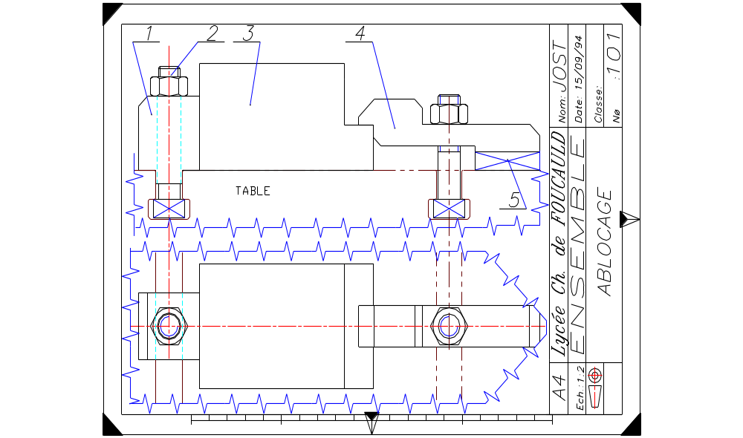
Type de lignes

Slide 7
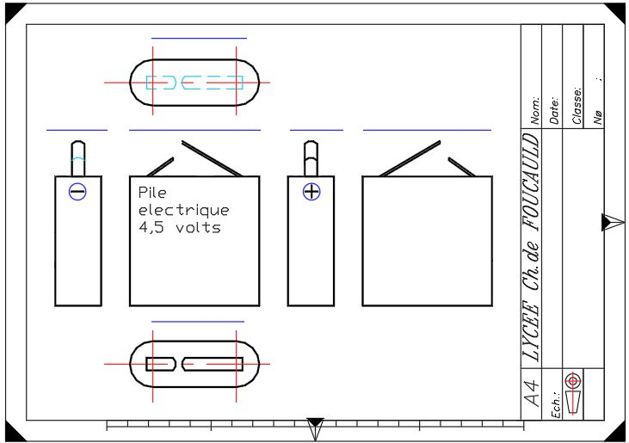
Alignements
Dessous
Droite Face Gauche Arrière
Dessus

Slide 8
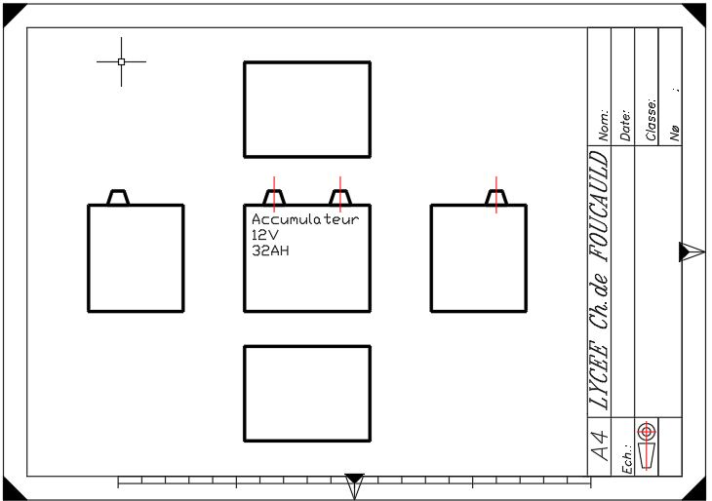
Alignements
Charnière - Compas

Slide 9
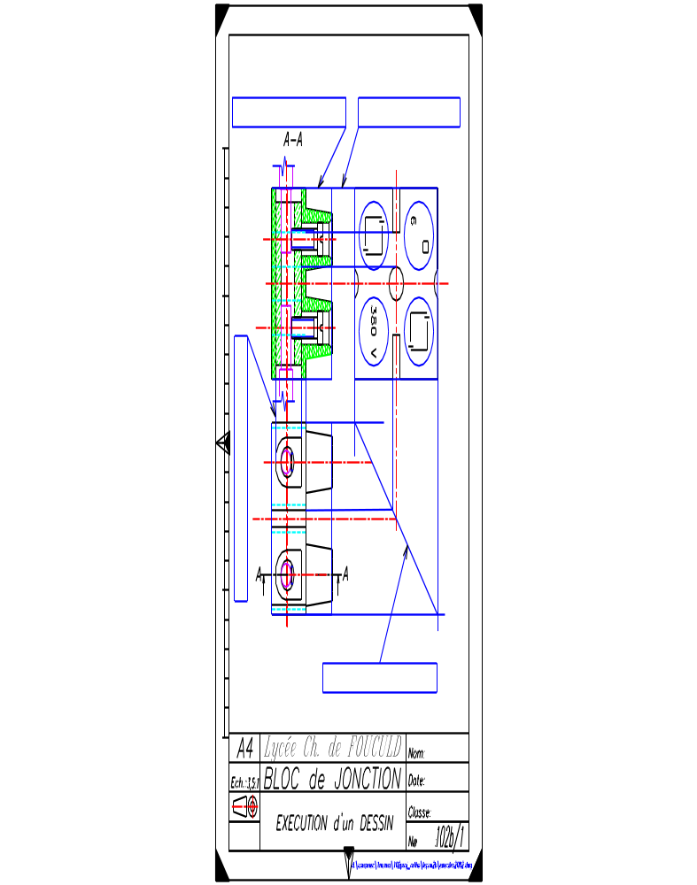
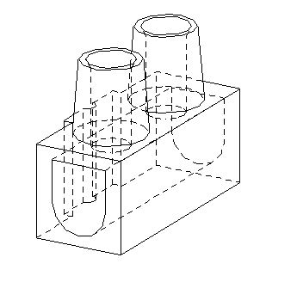
Alignements
Cadre d’encombrement
Alignement horizontal
: Synthèse
Alignement Vertical
Charnière
11:10

Slide 10
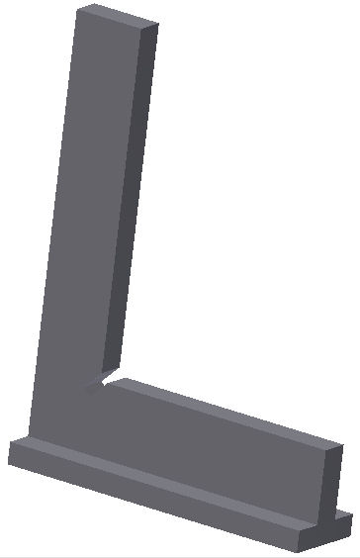
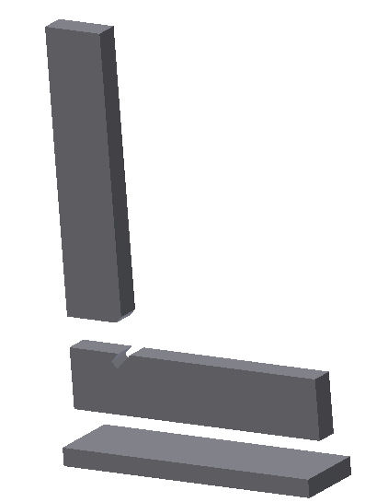
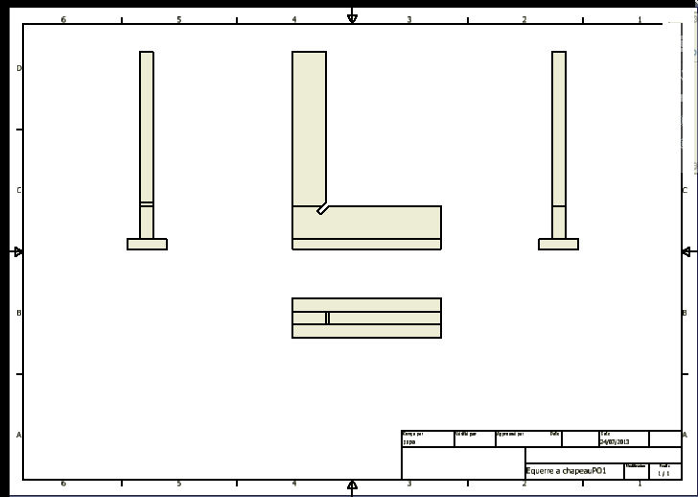
Décomposition en volumes élémentaires

Slide 11
Formes géométriques simples
DEFINITIONS :
Une pièce mécanique est un solide pouvant être décomposé en surfaces et volumes élémentaires.
Un volume élémentaire est délimité par des surfaces enveloppes (cylindriques, planes, coniques…) qui matérialisent sa frontière extérieure.
Surface de révolution : Surface engendrée par la rotation d’une courbe autour d’un axe.

Slide 12
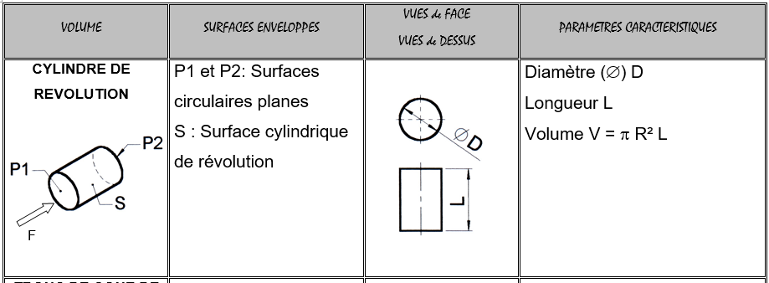
Formes géométriques simples

Slide 13
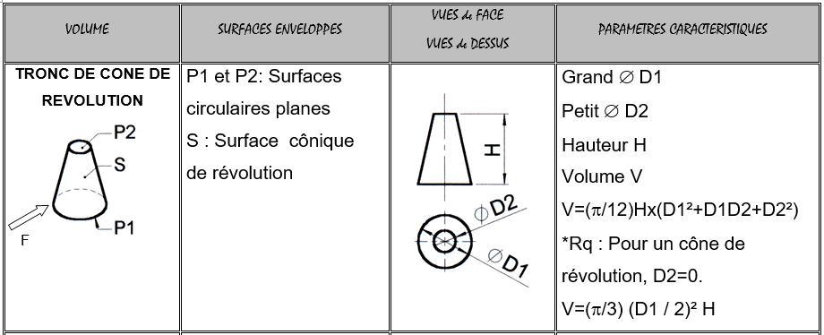
Formes géométriques simples

Slide 14
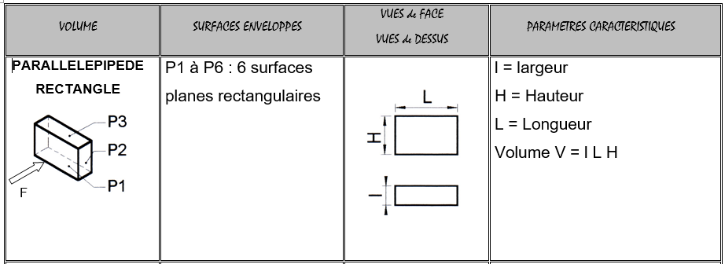
Formes géométriques simples

Slide 15
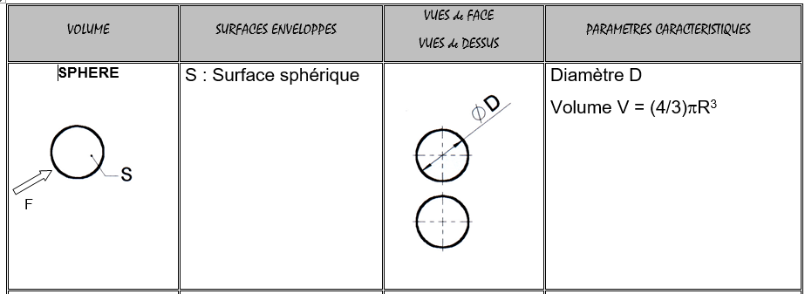
Formes géométriques simples

Slide 16
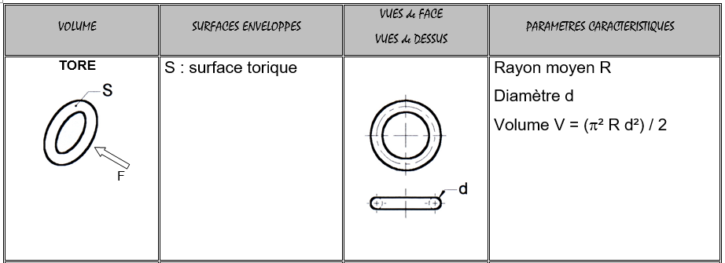
Formes géométriques simples

Slide 17
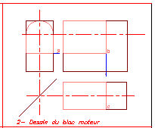
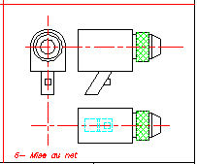
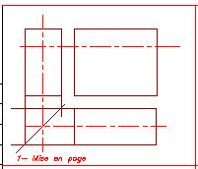
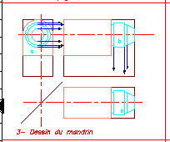
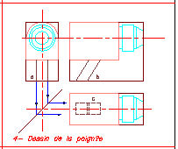
Réalisation en volumes élémentaires

